Slide 1
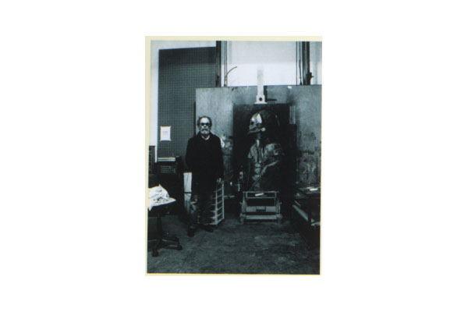
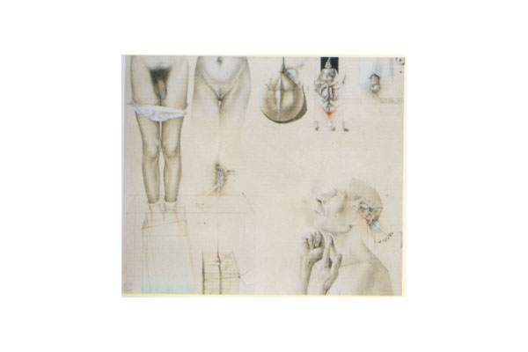
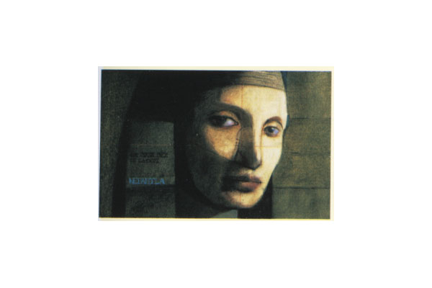
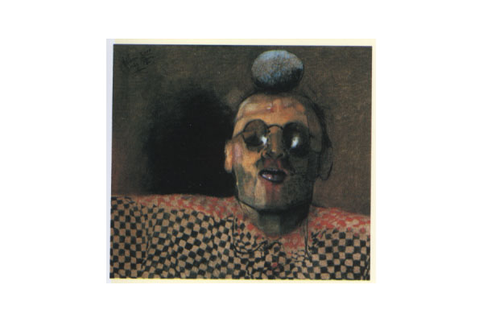
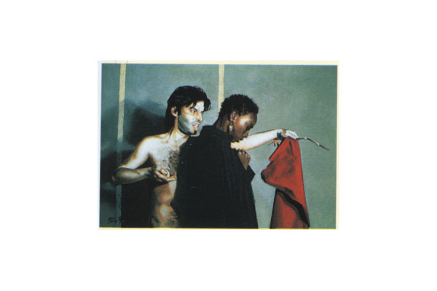
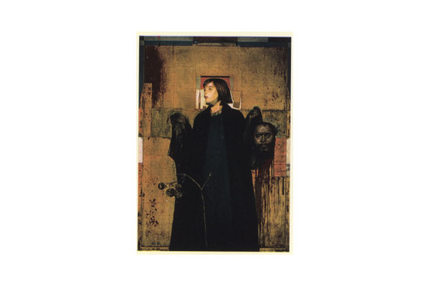
 | Arturo Rivera en su estudio, con la obra El kanato de la Horda de Oro. Fotografía : Pascual Borzelli Iglesias
 | Serie El rastro del dolor, El colegio Alemán 1981 Óleo/tela y madera 61 x 74 cm
 | Homenaje a Sor Juana 1999 Óleo/cartón y madera 20 x 35 cm
 | Golpeado 2000 Pastel y óleo/madera 34 x 39.5 cm
 | El luto de Démeter 2007 Óleo sobre tela 90 x 130 cm
 | La premonición de Judith 1998 Óleo con imprimatura de hoja de oro e incrustaciones/madera 140.5 x 100.5 cm

Slide 2
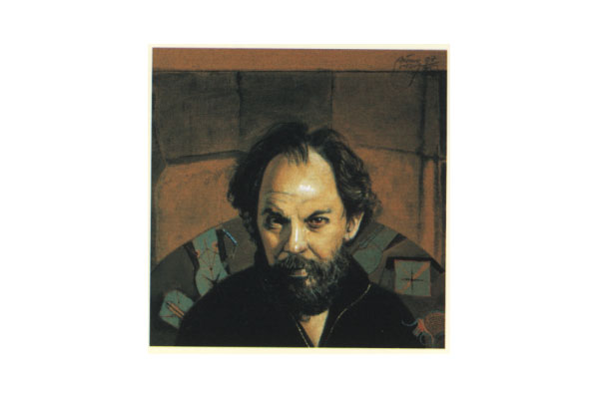
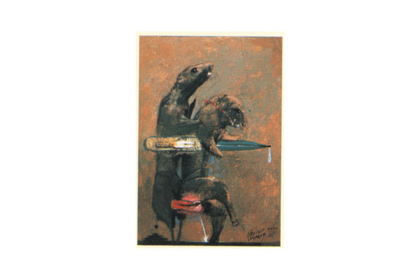
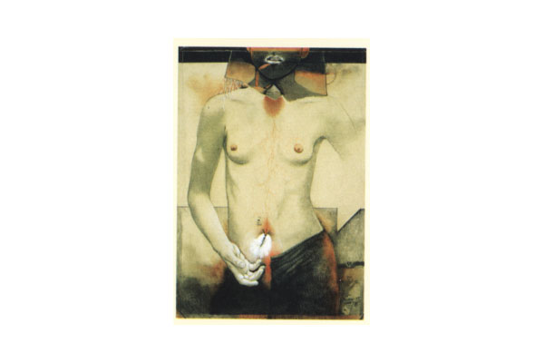
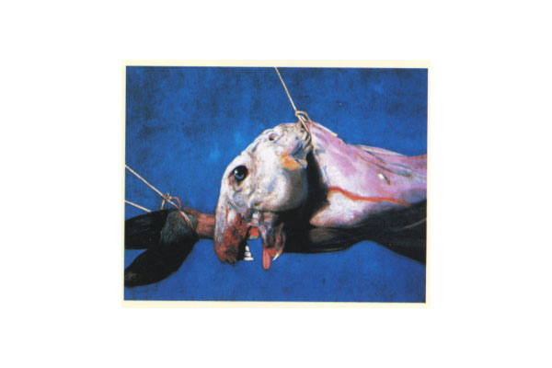
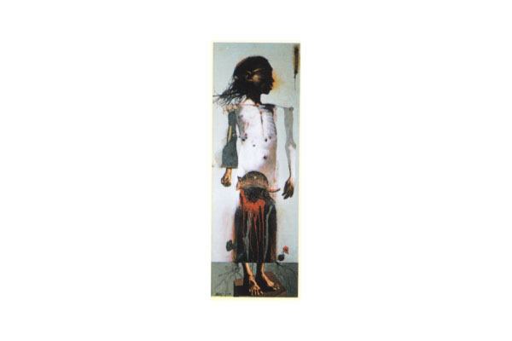
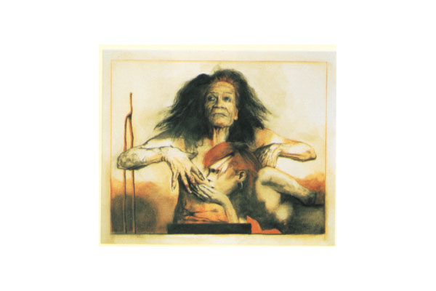
 | El oro del Rhin 1997 Óleo/tela y madera 80 x 110 cm
 | Relaciones literarias 2000 Colores al gesso/lino 30.5 x 23 cm
 | Sothis 1995 Grafito y acuarela sobre papel 56 x 39 cm
 | Serie El asesinato del conejo de Durero, El sarificio I 2007 Óleo/tela 140 x 180 cm
 | Horizonte 2006 Óleo/madera 220 x 77.5 cm
 | Legataria 1996 Acuarela y grafito/ papel 46 x 56.6 cm

Slide 3
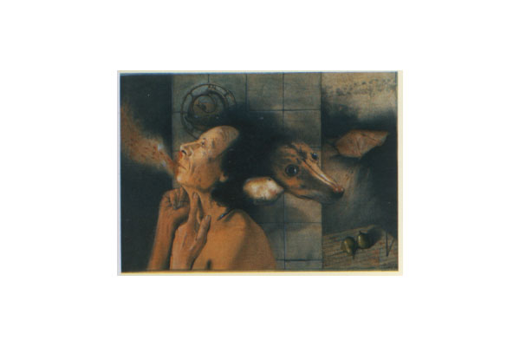
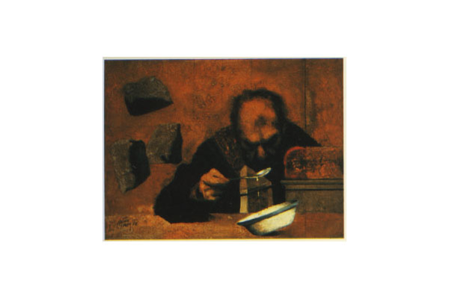
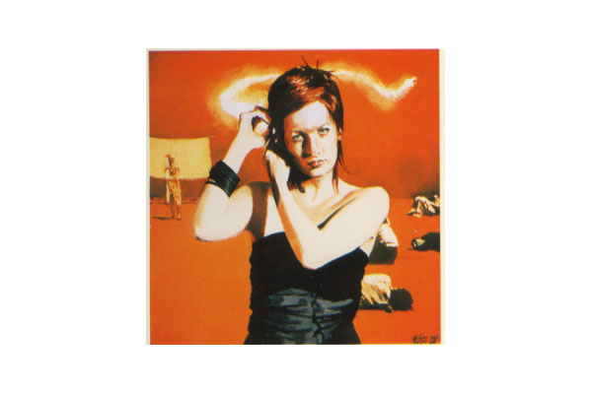
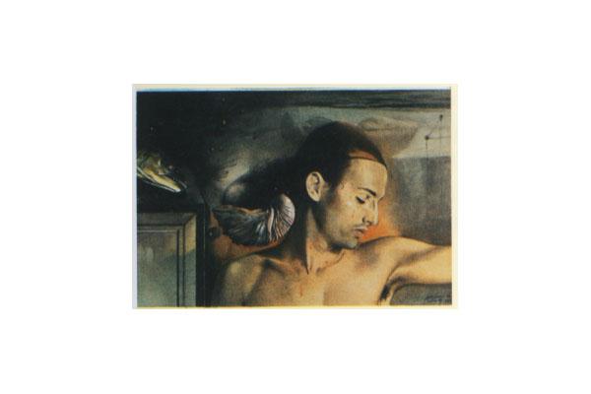
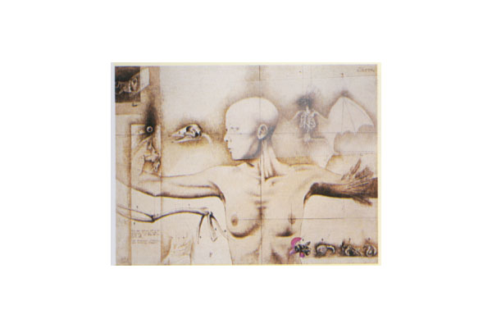
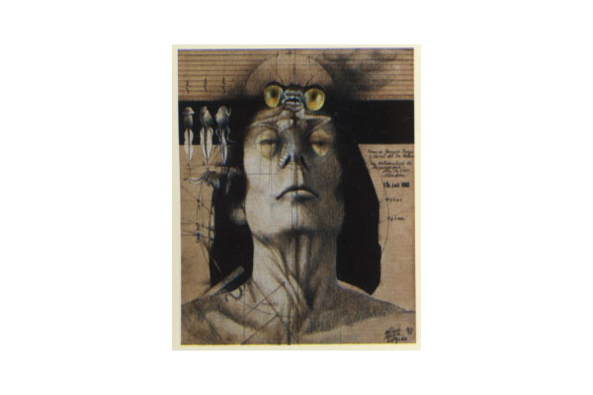
 | El eterno tragafuegos 1991 Grafito y temple de huevo/papel 42.5 x 56.5 cm
 | Serie La piedra, Núm. 2 2000 Óleo/madera 65 x 98 cm
 | Atardecer en el D.F. 2006 Óleo/tela 70 x 70 cm
 | Serie Los sueños, Manuel, sueño núm. 22 1991 Grafito y temple de huevo/papel 30 x 45 cm
 | Nacimiento de las alas 1980 Óleo/tela, madera y creta 50 x 55 cm
 | Metamorfosis 1980 Temple y caseína/ madera y creta 30 x 24.5 cm

Slide 4
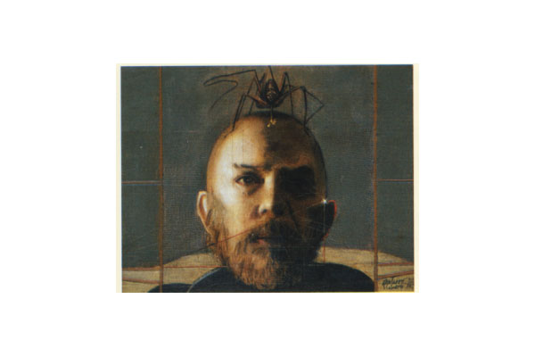
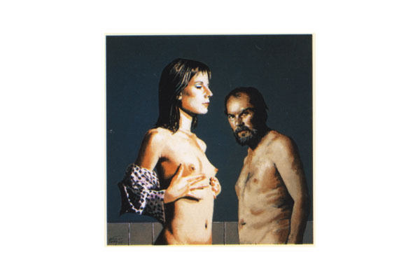
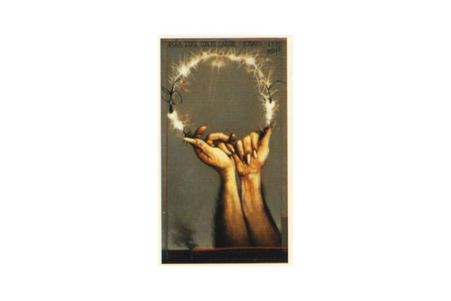
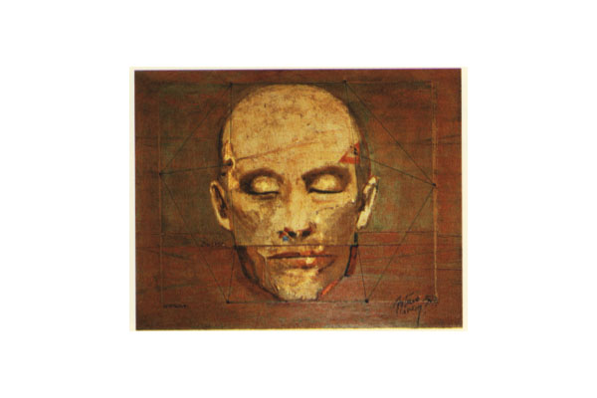
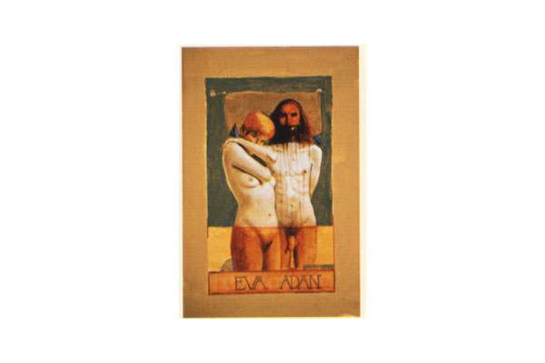
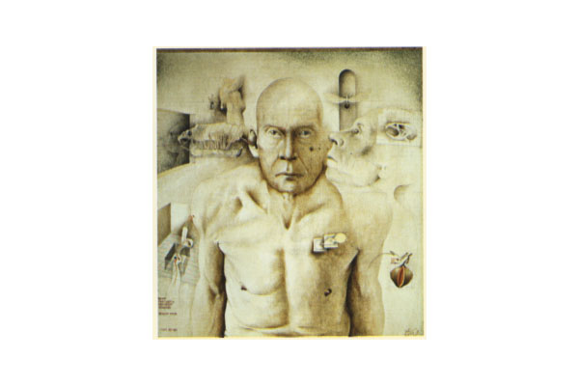
 | Autorretrato. Homenaje a Julio Ruelas 1999 Carbón y pastel/papel 21.5 x 28 cm
 | Hades y Perséfone 2007 Óleo/tela 70 x 70 cm
 | Bodas del cielo y el infierno 1995 Óleo/cartulina 37.4 x 20.8 cm
 | Esprit du siècle 2000 Colores al gesso/madera 50 x 63 cm
 | Adán y Eva 1999 Colore a la creta/papel 82.2 x 53.8 cm
 | Modelo alemán 1981 Óleo/tela, madera y creta 68 x 61 cm

Slide 5
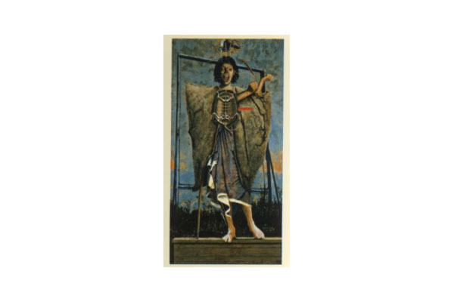
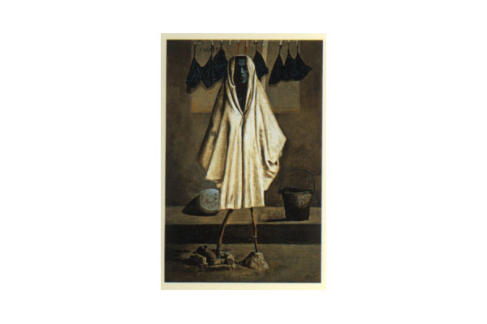
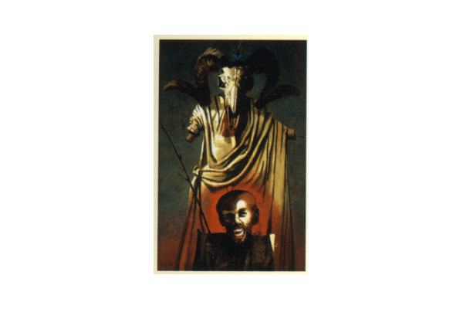
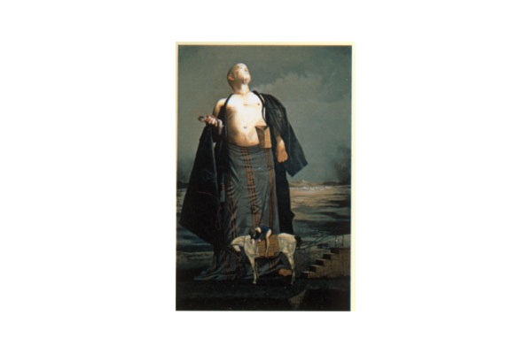
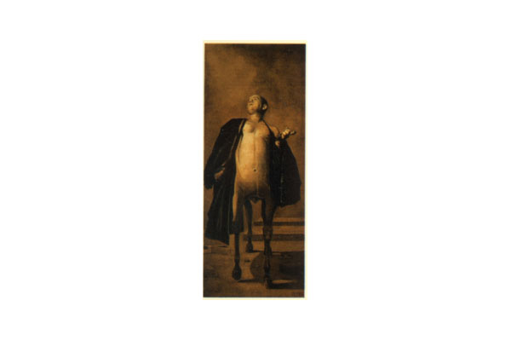
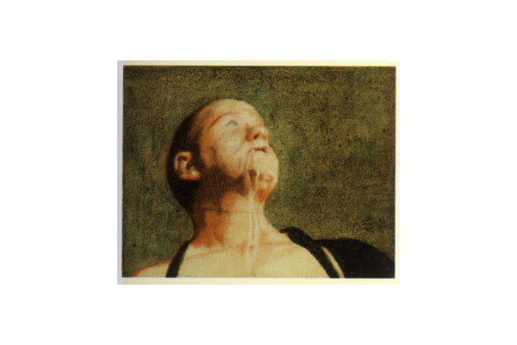
 | Coraza 2003 Óleo/ tela y madera 150 x 180 cm
 | María 1999 Colores a la creta/tela 120 x 80 cm
 | El chivo 2002 Encáustica/madera 180 x 118 cm
 | Saturno 1997 Acuarela y óleo/tela 29 x 38 cm
 | Centauro 2000 Óleo/ tela y madera 190 x 77cm
 | Estudio para Saturno 1997 Acuarela, óleo/lino 50 x 60 cm

Slide 6
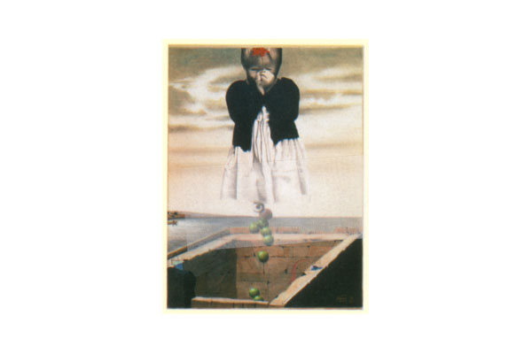
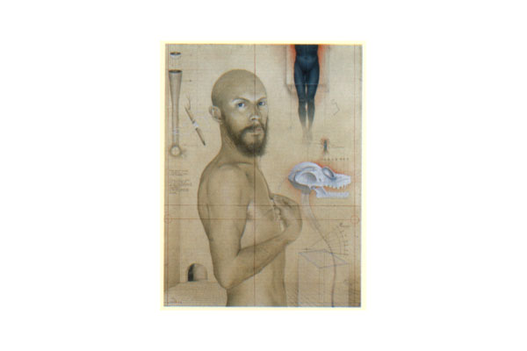
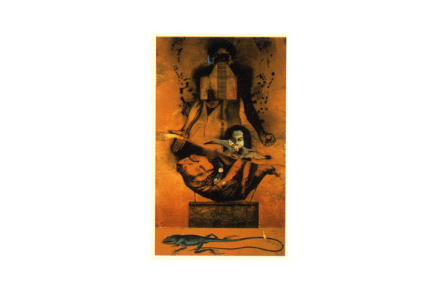
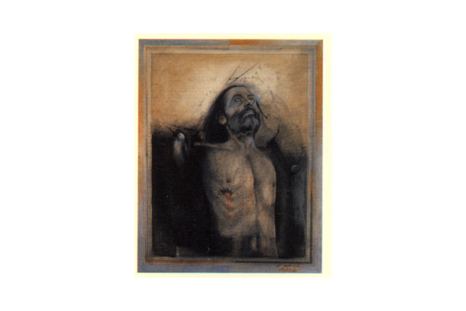
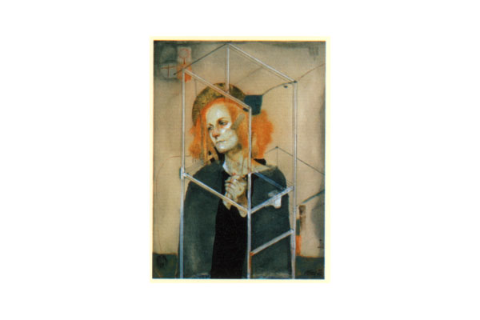
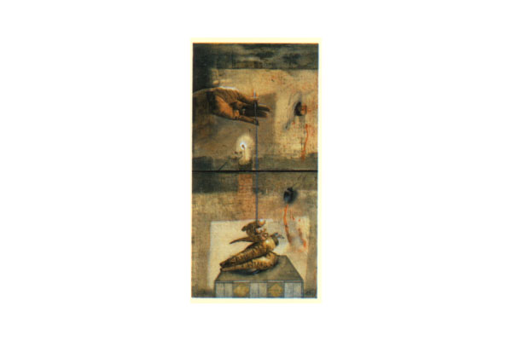
 | La barca 1990 Grafito y acuarela/ papel 56.5 x 42.5 cm
 | Autorretrato 1999 Óleo/madera 150 x 100 cm
 | Epílogo 1997 Colores al greso/cartón ymadera 108 x 68 cm
 | El Cristo roto 1991 Grafito y temple/papel 57 x 46 cm
 | La Dolorosa 2000 Lápiz graso y temple de huevo/papel 58 x 45 cm
 | Naturaleza Muerta 1991 Temple de huevo/tela y madera 68 x 37 cm

Slide 7
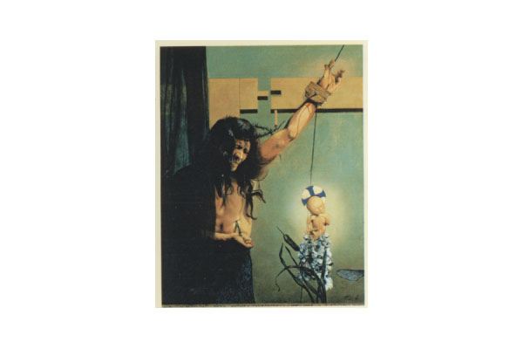
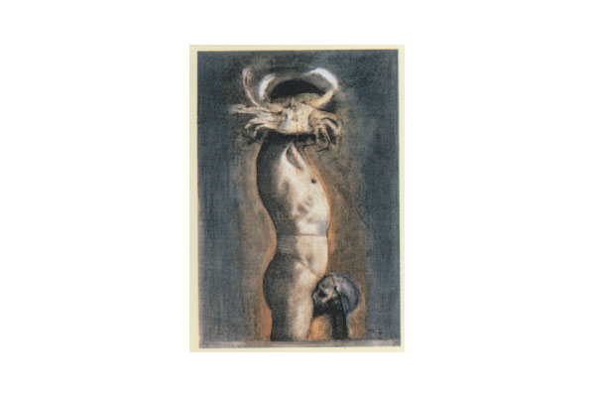
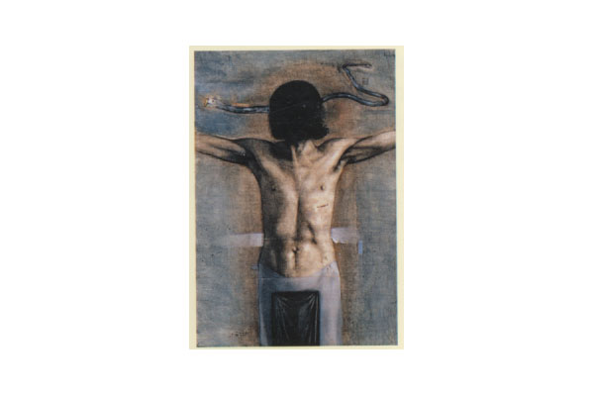
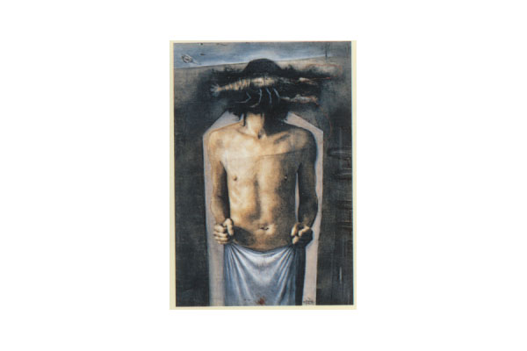
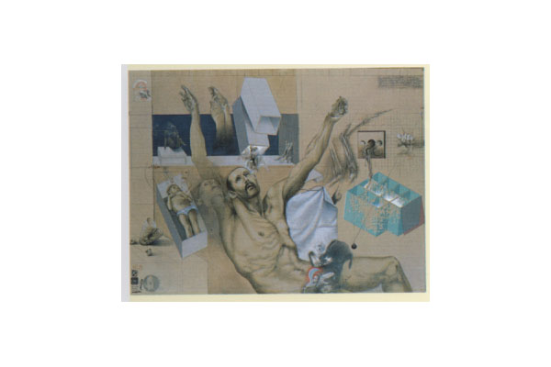
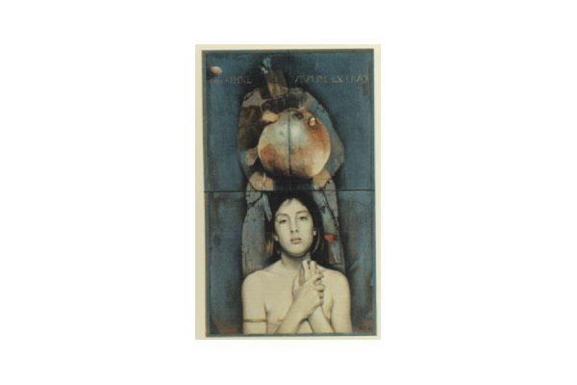
 | El círculo. La autoinmolación o el sacrifico 1994 Pintura a la creta y óleo/ tela 100.2 x 79.8 cm
 | La pasión (tríptico, panel izquierdo) 1991 Grafito y temple/papel 84 x 58 cm
 | El Cristo negro (tríptico, panel central) 1991 Grafito y temple/papel 84 x 58 cm
 | Lázaro (tríptico, panel derecho) 1991 Grafito y temple/papel 84 x 58 cm
 | Serie El rastro del dolor. Paráfrasis de José Ribera: El martirio de San Felipe 1983 Grafito, caseína y óleo/tela 90 x 121 cm
 | El origen 1993 Óleo/tela y madera 102 x 62 cm

Slide 8
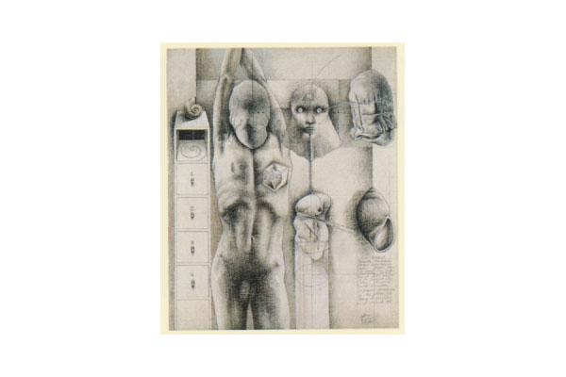
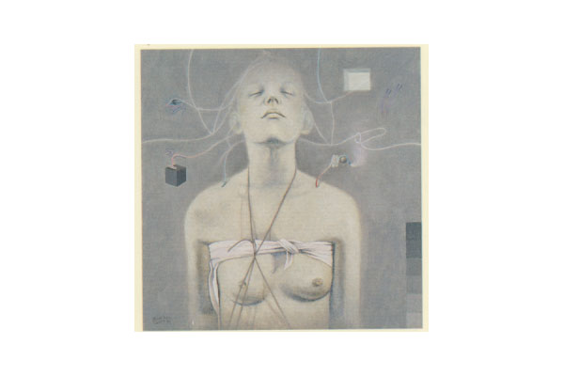
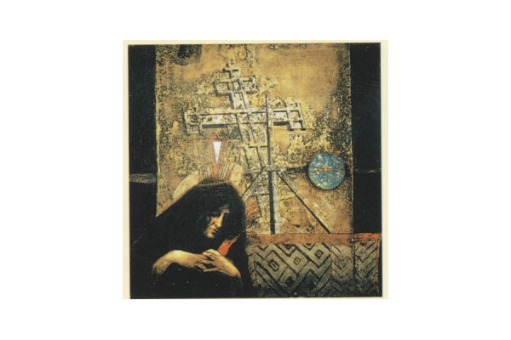
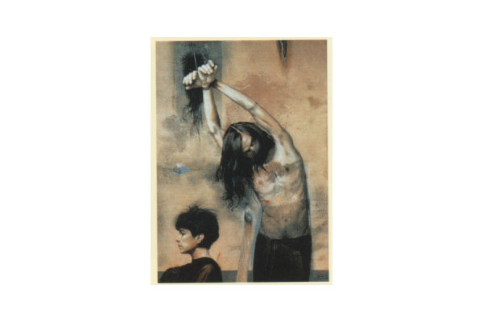
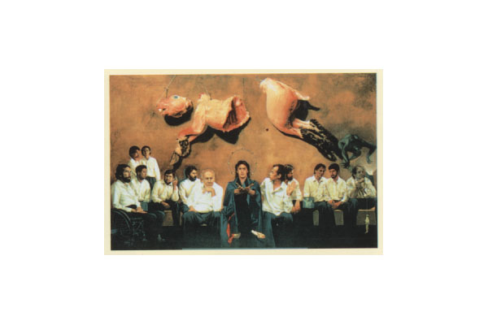
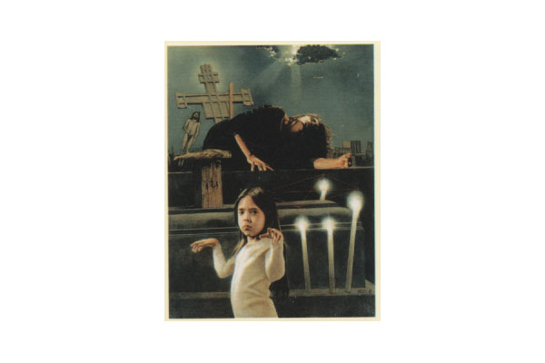
 | Serie El rastro del dolor. Archivero 1980 Temple /tela y madera 61 x 50 cm
 | Sueño gris 1980 Caseína y óleo/madera 40 x 41 cm
 | Comunión 1997 Óleo/tela y madera 100 x 80 cm
 | Stabat Mater I 1992 Acuarela y temple/papel 85 x 55 cm
 | La última cena 1994 Óleo/madera 195 x 300 cm
 | El ángel necesario 1994 Óleo/tela y madera 120 x 93 cm

Slide 9
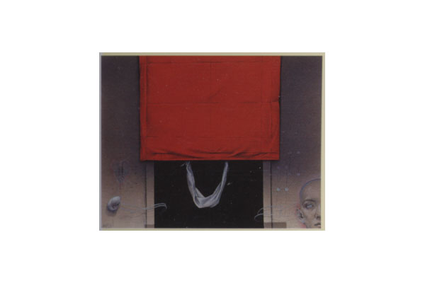
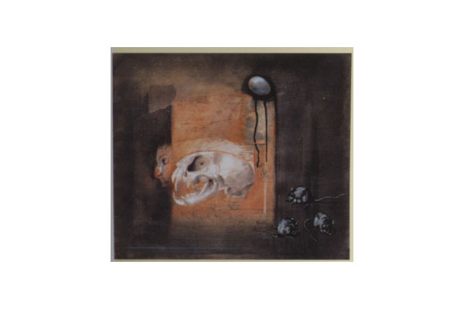




 | Serie El rastro del dolor. Manto rojo 1981 Acuarela y temple /papel 41 x 56.5 cm
 | El Nil 1984 Óleo/tela y madera 50 x 60 cm
 | Serie In the Bedroom II 2002 Técnica mixta/madera 30 x 40 cm
 | Serie Historia del ojo. El veedor 1990 Grafito y acuarela/papel 42.5 x 56.5 cm
 | Jonás 1998 Óleo/madera con incrustaciones de plata 33 x 40 cm
 | La cabeza de Lázaro 1993 Temple de huevo y óleo/madera Diámetro: 24.2 cm

Slide 10






 | La barca II 2010 Óleo/tela 90 x 70m
 | Sueño de Daniel I 1993 Óleo/madera 25x 25 cm
 | La llave 1993 Óleo/cartón 54 x 54cm
 | Santo 1999 Óleo/tela y madera 32 x 14 cm
 | Banda rolja 2004 Óleo/tela 52 x 45 cm
 | Ciego 2003 Carbón/papel 72.5 x 64 cm

Slide 11






 | Perséfone 2006 Óleo/tela 120 x 125 cm
 | La caspa del diablo 2006 Óleo/tela 70 x 70 cm
 | El grito 2006 Óleo/tela 80 x 60 cm
 | Soy totalmente batracio 2001 Grafito y acuarela/papel 40 x 56 cm
 | Serie El hiperteleorbitismo, Leonor 1992 Óleo/tela 100 x 72 cm
 | Autorretrato en turno 2001 Óleo/madera 110 x 170 cm

Slide 12






 | Desnudo Leonora 2007 Óleo/tela 90 x 70 cm
 | Homenaje a Sargent 2006 Óleo/tela 70 x 50 cm
 | El encanto 1999 Óleo/tela y madera 30.8 x 20.3 cm
 | Autorretrato a tres manos 2003 Óleo/tela y madera 50 x 40 cm
 | La fumadora 2003 Óleo/tela y madera 57 x 66 cm
 | La asesina de Marat 2000 Óleo/tela y madera 64 x 53 cm

Slide 13






 | El hambre del pintor 2000 Óleo/cartón y madera 34.5 x 39.5 cm
 | Autorretrato 2003 Óleo/madera 200 x 161 cm
 | Homenaje a Velázquez 1997 Óleo/tela y madera 38.7 x 64 cm
 | La paloma 1991 Óleo/tela y madera 90 x 50 cm
 | El bulto 1998 Óleo/tela 100 x 63 cm
 | Casi nunca 2008 Óleo/tela 90 x 70 cm

Slide 14






 | La manzana 2006 Óleo/tela 120 x 162 cm
 | Hipnos 1991 Óleo/tela 50 x 60 cm
 | Adolescencia 2006 Óleo/tela 120 x 125 cm
 | Las leyes de la conciencia. Homenaje a Hieronymus Bosch 1990 Grafito y acuarela/papel 42.5 x 56.5 cm
 | Hefesto y Afrodita 2007 Óleo/tela 70 x 70 cm
 | La Medusa 1996 Óleo/tela y madera 155 x 110 cm

Slide 15






 | Pareja 2003 Carbón/papel 156 x 93 cm
 | Puntos cardinales 2005 Óleo/madera 80 x 110 cm
 | Arual 1999 Óleo/madera 46 x 51 cm
 | La flor 2003 Carbón y sanguina/papel 105 x 86 cm
 | Atajo 2003 Óleo/madera 120 x 90 cm
 | La peregrina 2001 Óleo/tela y madera 170 x 110 cm

Slide 16






 | Vacaciones de Herr Klaus 2008 Óleo/tela 50 x 50 cm
 | El espejo 1997 Óleo/madera 50 x 60 cm
 | Sueño de Daniel II 1993 Grafito y temple/papel 35 x 26.5 cm
 | Serie El rastro del dolor. Hombre quitándose la blusa 1980 Temple/tela y madera 51 x 57 cm
 | El grito 1988 Lápiz graso/papel 53 x 53 cm
 | El mago 2007 Óleo/incrustaciones sobre tela 95 x 100 cm

Slide 17






 | El hambre del pintor II 2000 Óleo/cartón y madera 34.5 x 39.5 cm
 | Serie El rastro del dolor. Cuando A. P. murió 1980 Óleo /tela y madera 75 x 85 cm
 | Serie Historia del ojo. Tiresias 1990 Grafito y acuarela/papel 56.5 x 42.5 cm
 | Ecce Homo 1992-93 Óleo/tela y madera 134 x 122 cm
 | Él 2003 Carbón y pastel/papel 90 x 85 cm
 | La jinete 2003 Carbón/papel 138.5 x 123 cm

Slide 18






 | La siembra 2004 Carbón y pastel/papel 170 x 115 cm
 | Clase de anatomía 2009 Óleo /lino 366 x 488 cm
 | Las fantasías del reverendo Charles Lutwigde Dodgson 1997 Óleo/tela 70 x 80 cm
 | Matrimonio Arnolfini 2002 Óleo/madera 100 x 120 cm
 | La flor 1991 Grafito y acuarela/papel 50 x 70 cm
 | Ejecución 2003 Carbón y sanguina/papel montado en lino 96.5 x 68 cm

Slide 19






 | Serie In the bedroom I 2002 Técnica mixta/madera 40 x 30 cm
 | Marte, 11 de septiembre 2002 Óleo /tela y madera 90 x 127 cm
 | La titiritera 2007 Óleo/tela 95 x 100 cm
 | Rómulo y Remo 2010 Óleo/tela 40 x 50 cm
 | El frasquito 2001 Temple/papel 27.5 x 39 cm
 | El costillar I 2003 Óleo/tela y madera 70 x 80 cm

Slide 20






 | Carne 2009 Técnica mixta/tela y madera 138 x 100 cm
 | Stabat Mater II 1993 Óleo /madera 120 x 80 cm
 | Arnolfini II 2005 Óleo/madera 120 x 151 cm
 | El chamán 1997 Óleo/tela y madera 122 x 100 cm
 | Demonio 1993 Acrílico y óleo/cartón 40 x 80 cm
 | Norte 1997 Óleo/madera 56.7 x 70 cm

Slide 21






 | 17 de julio 1975 1:00 p.m. En los muelles de N.Y. 1996 Encáustica en frío/tela y madera 87 x 72.5 cm
 | La muerte de Egon Schiele 2000 Óleo /madera 46 x 51 cm
 | El instrumental quirúrgico del doctor 1992 Temple de huevo/papel 71 x 56 cm
 | Construcción 2008 Técnica mixta/tela 77 x 65.5 cm
 | Construcción de la destrucción 1993 Óleo/tela y madera 100 x 168 cm
 | El querubín del diablo 1993 Temple/papel 18 x 56 cm

Slide 22






 | La isla de los muertos. Homenaje a Böcklin 1997 Óleo/papel montado en lino 31 x 44 cm
 | Homenaje a Kubrick 2006 Óleo/tela 180 x 180 cm
 | Torso 2004 Carbón y pastel/papel 90 x 50 cm
 | La guadaña velada 1999 Óleo/madera 12.2 x 19.6 cm
 | El kanato de la Horda de Oro 2008 Óleo/tela 140 x 90 cm
 | Serie El asesinato del conejo de Durero. El sacrificio II 1993 Temple/papel 18 x 56 cm

Slide 23






 | Vuelo 1992 Técnica mixta/papel 87 x 56 cm
 | Serie El asesinato del conejo de Durero. El ojo 2007 Óleo/tela 80 x 100 cm
 | La báscula 2004 Carbón y sanguina/papel 70 x 40 cm
 | El puñal 1994 Óleo/papel 31 x 45 cm
 | Escalera 1995 Óleo/madera 48 x 30 cm
 | El juez 1998 Óleo/tela 40 x 28 cm

Slide 24






 | Serie In the bedroom II 2002 Técnica mixta/madera 40 x 30 cm
 | El catrín. Homenaje a Posada 1999 Tintas/ Madera 28 x 19.6 cm
 | El atleta 2008 Óleo/tela 80 x 100 cm
 | Tórax irregular 2004 Carbón y sanguina/papel 48 x 60 cm
 | Cráneo tirado 2004 Carbón y sanguina/papel 50 x 70 cm
 | Retrato simbólico de Teresa del Conde 1996 Acuarela y óleo/papel 30 x 40 cm

Slide 25






 | Osamenta 2002 Óleo/tela y madera 122 x 70.5 cm
 | Serie El rastro del dolor. Niño orejas 1984 Grafito y temple/papel 42 x 56 cm
 | La rosa de Ariadna 1990 Grafito y acuarela/papel 56.5 x 42.5 cm
 | El olvidado A.P. 1993 Óleo/madera 99 x 73 cm
 | Las palomas de San Juan 1992 Temple/madera 90 x 60 cm
 | El yacente 1995 Óleo/tela 40 x 50 cm

Slide 26






 | AH1N1 2009 Óleo/tela 100 x 100 cm
 | Serie El asesinato del conejo de Durero. Los sagrados alimentos 2007 Óleo/tela 96 x 100 cm
 | Estudio para Ejercicios de la buena muerte 1999 Óleo/madera 70 x 50 cm
 | Ejercicios de la buena muerte 1999 Óleo/madera 125 x 300 cm
 | Costillar II 2004 Carbón y pastel/papel 90 x 50 cm
 | Cabeza 2004 Técnica mixta/madera 60 x 60 cm

Slide 27






 | El cirujano y el pintor 1992 Óleo/tela y madera 81 x 65 cm
 | Angelito 1992 Óleo/tela y madera 65 x 81 cm
 | El agachado 2004 Carbón y pastel/madera 44 x 30 cm
 | El mosco 2003 Óleo e incrustaciones /tela y madera 40 x 53 cm
 | El hilo 2005 Óleo/tela 70 x 90 cm
 | La dulce espina dorada 1990 Grafito y acuarela/papel 56.5 x 42.5 cm

Slide 28






 | El cirujano y el pintor 1992 Óleo/tela y madera 81 x 65 cm
 | Angelito 1992 Óleo/tela 65 x 81 cm
 | El agachado 2004 Carbón y pastel/madera 44 x 30 cm
 | El mosco 2003 Óleo e incrustaciones /tela y madera 40 x 53 cm
 | El hilo 2005 Óleo/tela 70 x 90 cm
 | La dulce espina dorada 1990 Grafito y acuarela/papel 56.5 x 42.5 cm

